Slide 1
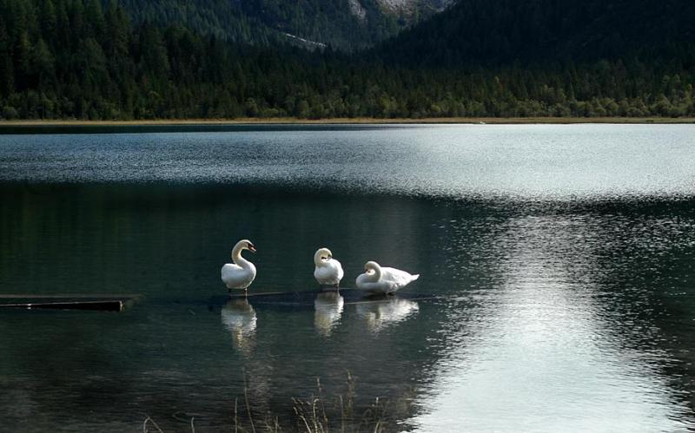
ESTOY CON EL 7%
Escrito por Regina Brett, 90 años, de "The Plain Dealer", Cleveland, Ohio …
…para celebrar la llegada a mi edad avanzada escribí unas lecciones que me ha enseñado la vida

Slide 2
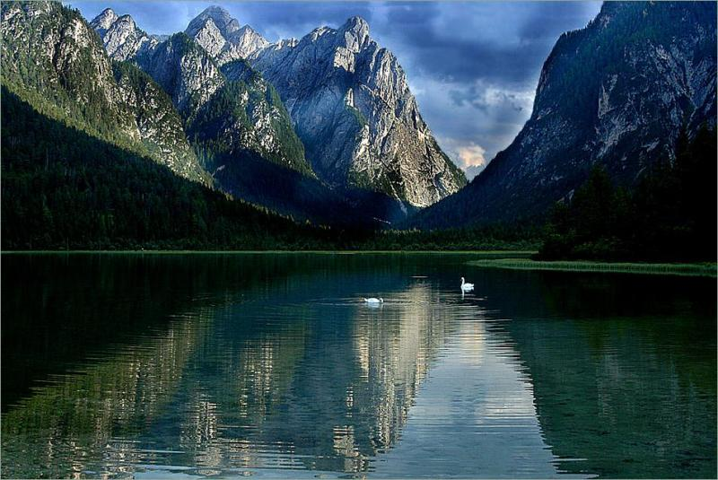

Vean, escuchen y admiren...
¡Disfrútenla!
El Lago de los Cisnes
La genial y dramática música de Peter Ilich Tchaikovski en...

Slide 3
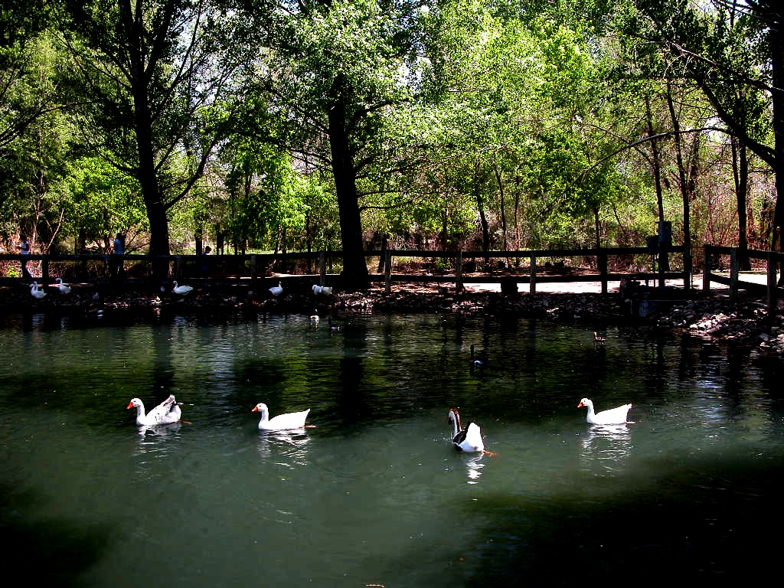
Peter Ilich Tchaikovski, músico ruso (1840-1893).
La música que se presenta aquí es una de las partes más dramáticas del ballet y corresponde a la escena del encantamiento.
El Lago de los Cisnes aquí mostrado
se encuentra en Salt Lake City, Utah (USA)

Slide 4

La vida no es justa, pero aún así es buena.
La vida es demasiado corta para perder el tiempo odiando a alguien.

Slide 5
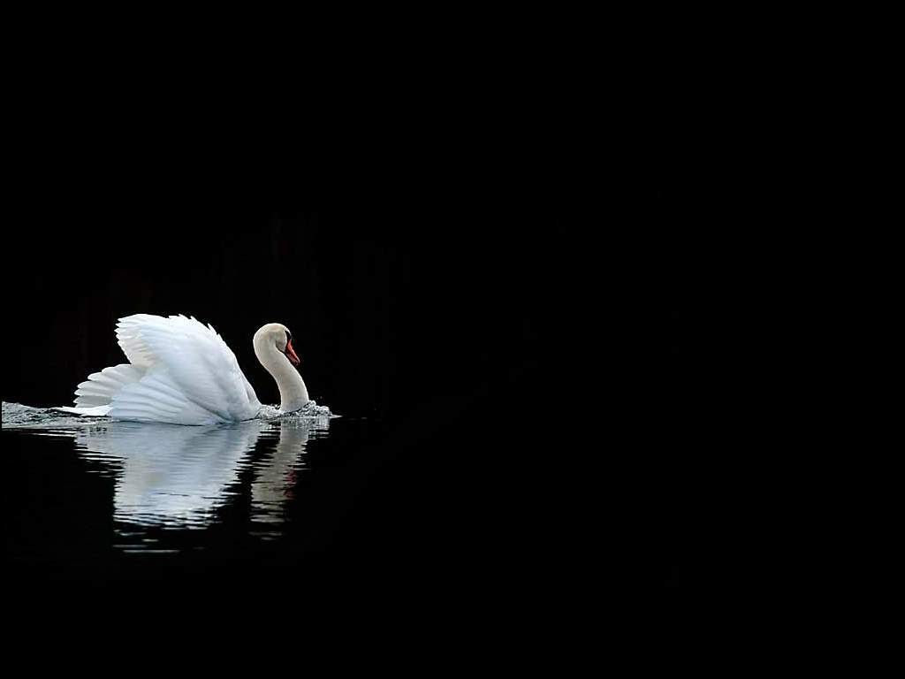
Tu trabajo no te cuidará cuando estés enfermo. Tus amigos y tu familia sí. Mantente en contacto.

Slide 6

No tienes que ganar cada discusión. Debes estar de acuerdo en no estar de acuerdo.

Slide 7
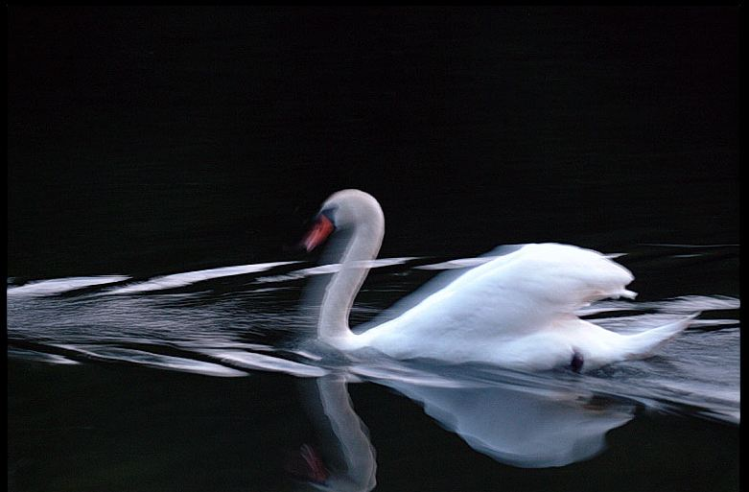
Llora con alguien. Alivia más que llorar solo.
Cuando se trata de chocolate, la resistencia es inútil.

Slide 8
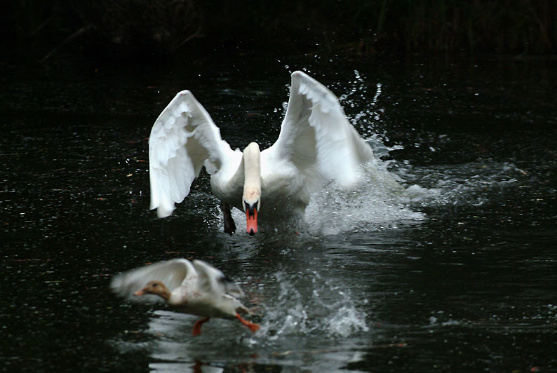
Haz las paces con tu pasado para que no arruine el presente.

Slide 9
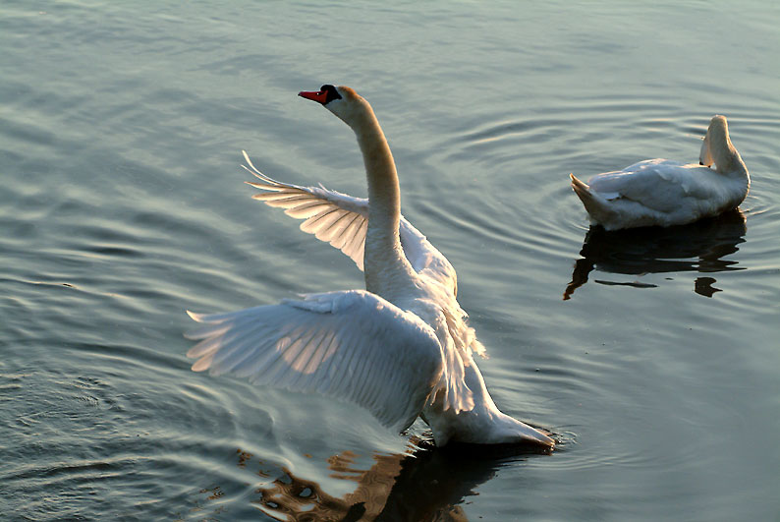
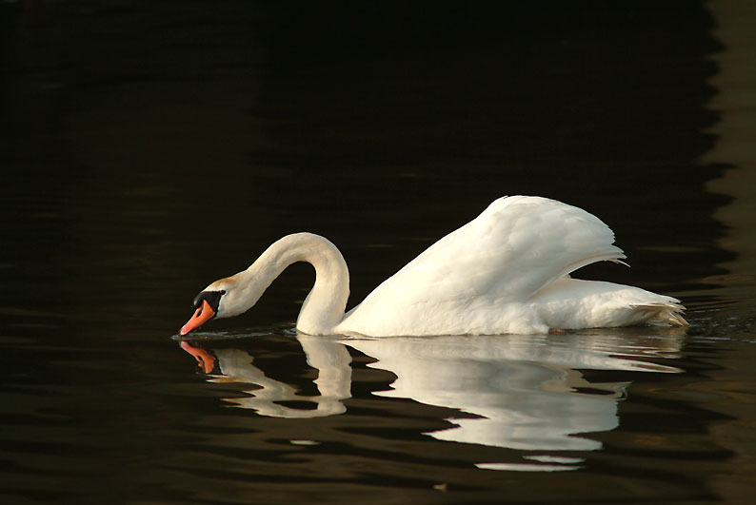
No compares tu vida con la de otros. No tienes ni idea de cómo es su travesía.

Slide 10
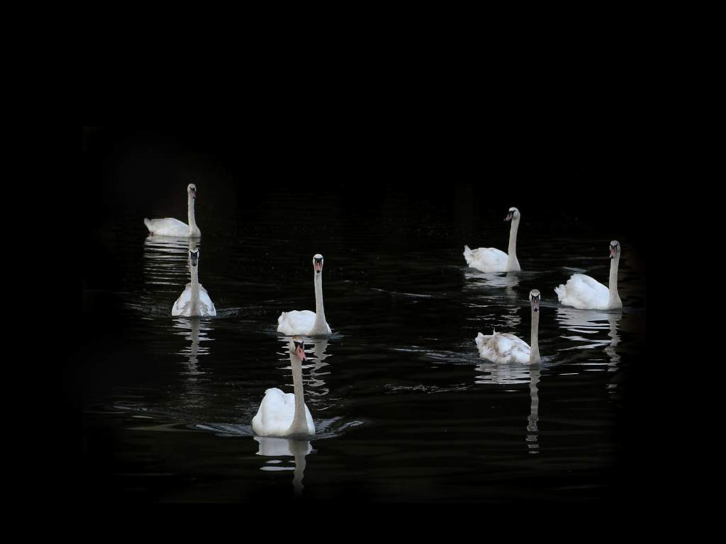
Si una relación tiene que ser secreta, mejor no tenerla.

Slide 11
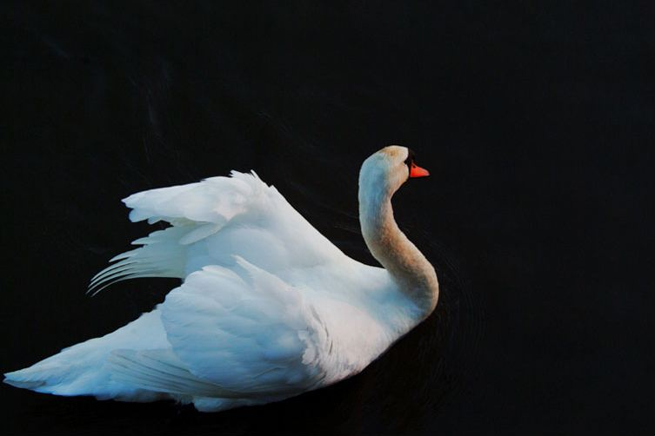
Respira profundamente... Eso calma la mente.
Elimina todo lo que no sea útil, hermoso o alegre.

Slide 12
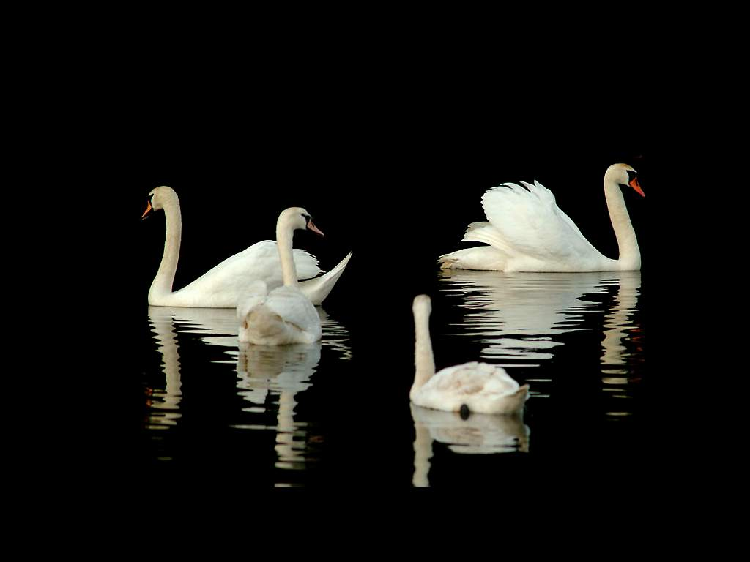
Lo que no te mata, en realidad te hace más fuerte.

Slide 13
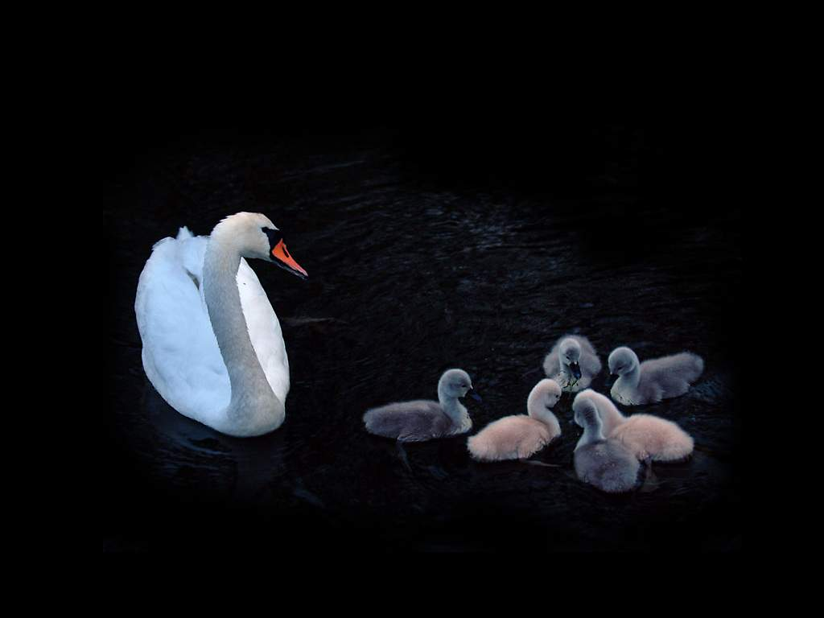
Nunca es demasiado tarde para tener una niñez feliz. Pero la segunda sólo depende de ti.
Cuando se trata de perseguir aquello que amas en la vida, no aceptes un "no" por respuesta.

Slide 14
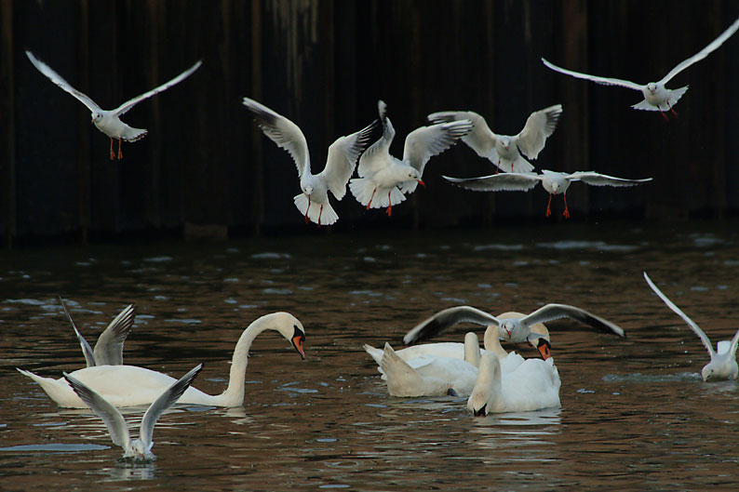
Enciende las velas, utiliza las sábanas bonitas, ponte la lencería cara. No la guardes para una ocasión especial. Hoy es especial.

Slide 15

Sé excéntrico ahora. No esperes a ser viejo para serlo.

Slide 16
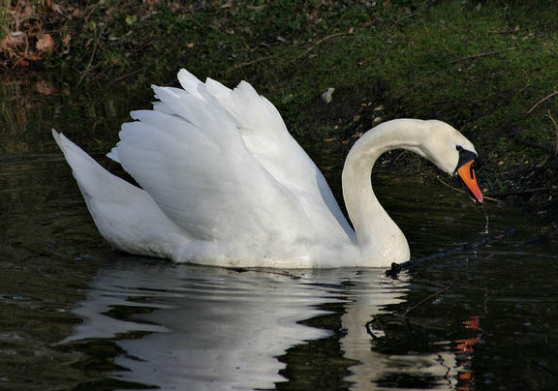
El órgano sexual más importante es el cerebro.

Slide 17
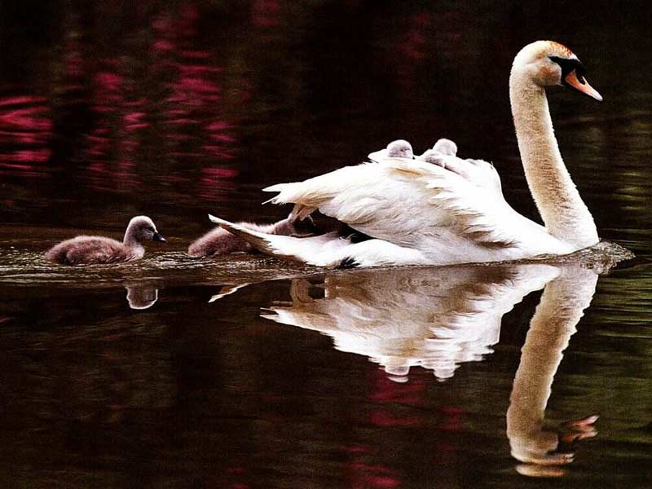
Nadie es responsable de tu felicidad, tan sólo tú.

Slide 18

Enmarca todo supuesto “desastre” con estas palabras: “En cinco años, ¿esto importará?”
Perdónale todo a todos.

Slide 19

Lo que las otras personas piensen de ti, no te incumbe.

Slide 20
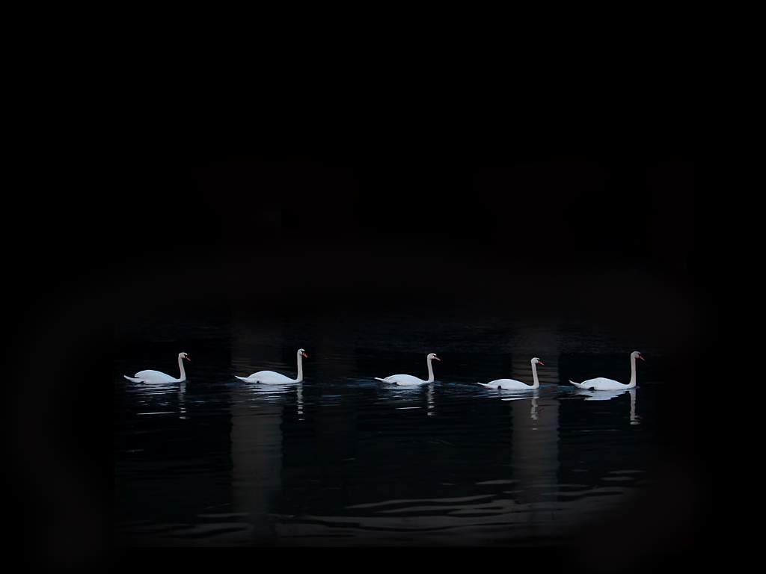
El tiempo sana casi todo. Dale tiempo al tiempo.
Por más buena o mala que sea una situación, algún día cambiará.

Slide 21
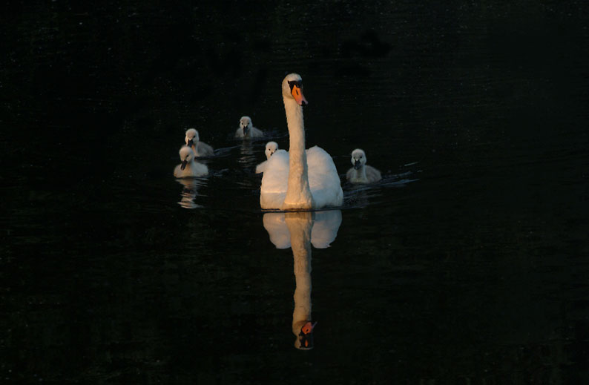
No te tomes tan en serio. Nadie más lo hace.
No cuestiones la vida. Sólo vívela y aprovéchala al máximo hoy.

Slide 22
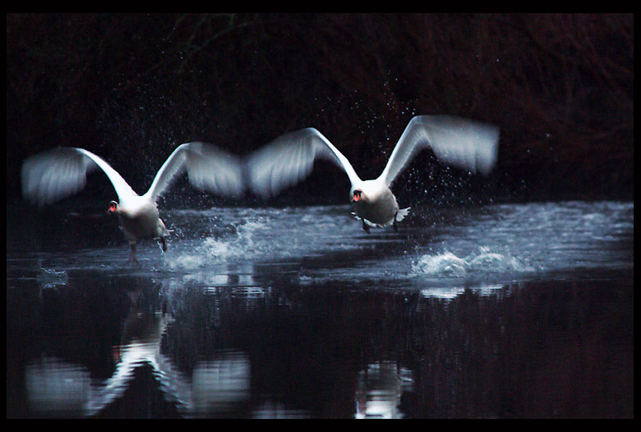
Llegar a viejo es mejor que la alternativa... morir joven.
Lo único que importa es que al final hayas amado.

Slide 23

Sal todos los días. Los milagros están esperando en todas partes.
Si juntáramos nuestros problemas y viéramos los montones de los demás, querríamos los nuestros.

Slide 24
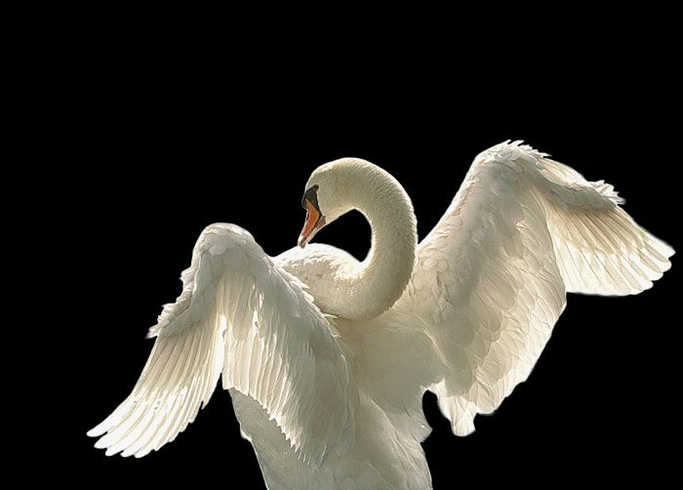
La envidia es una pérdida de tiempo. Tú ya tienes todo lo que necesitas.

Slide 25
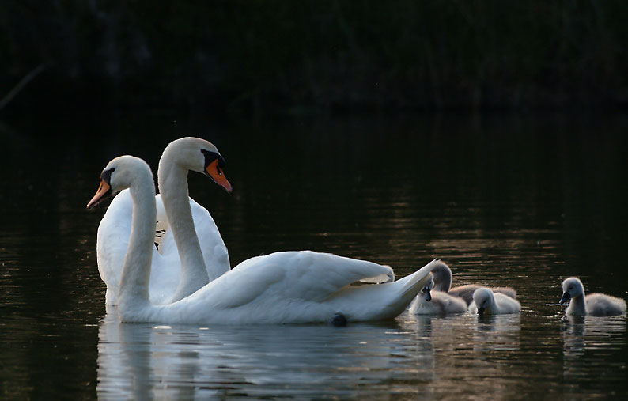
Lo mejor está aún por llegar.
No importa cómo te sientas... arréglate y preséntate.
¡Cede!

Slide 26
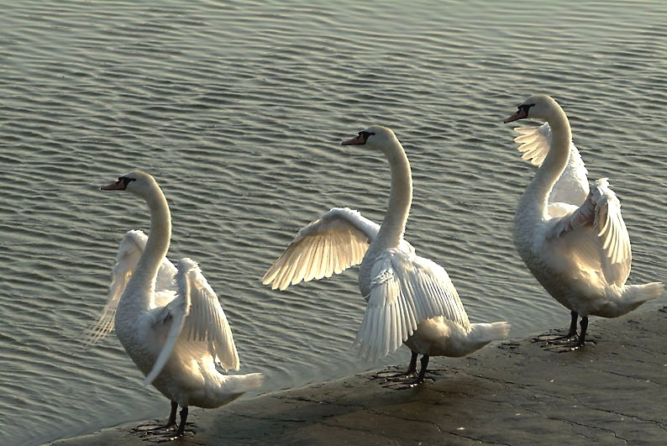
La vida no está envuelta con un lazo, pero sigue siendo un regalo.

Slide 27
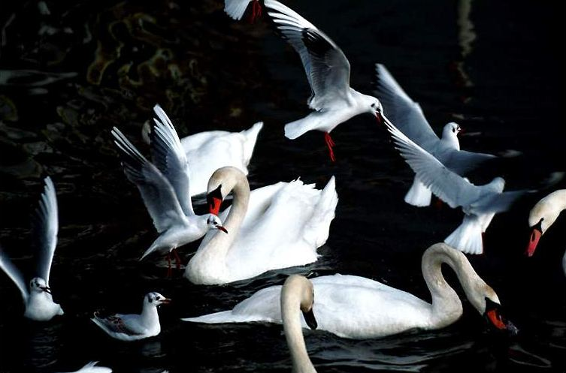
Se estima que el 93% de las personas no reenviarán esto.

Slide 28
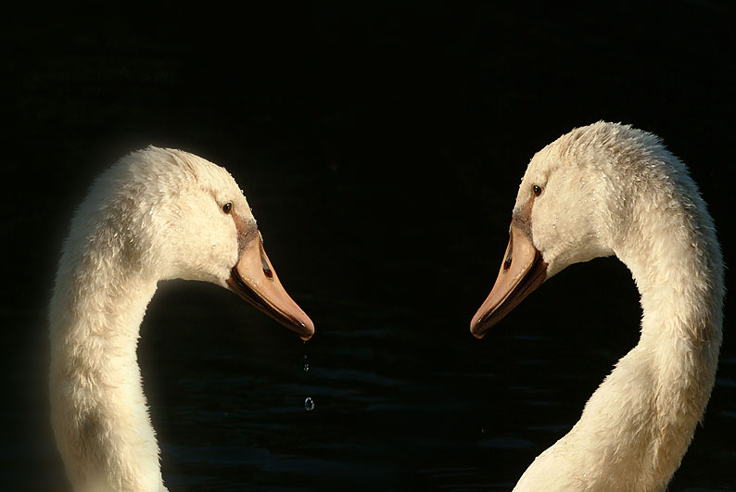
Si eres uno del 7% que lo hará, reenvíalo con el título 7%.
Yo estoy en el 7 % .
Los Amigos son la Familia que nosotros mismos escogemos .
F i n

Slide 29



Accede a la sección que desees desde aquí:
Propia Creación
De la Red
Dedicatorias | Fechas Especiales | Graciosos
Historia y Arte | Lugares | Musicales
Naturaleza y Ciencias | Política | Reflexión
Religiosos | Románticos | Salud
Dedicatorias | Fechas Especiales | Graciosos
Historia y Arte | Lugares | Musicales
Naturaleza y Ciencias | Política | Reflexión
Religiosos | Románticos | Salud
Si deseas recibir pps periódicamente en tu correo electrónico subscríbete aquí:

